Slide 1
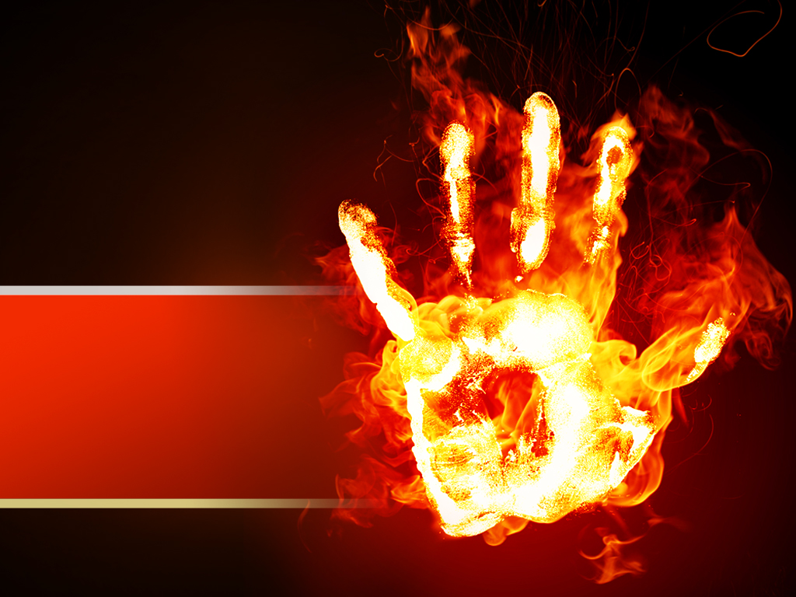
Procesi gorenja i gašenja
Ivan Lepčić, mag. ing. sec.
Modul 2, Križevci 2026

Slide 2
Što je gorenje?
GORENJE
Kemijski proces oksidacije gdje se goriva tvar burno spaja s kisikom iz zraka uz oslobađanje topline, svjetlosti i produkata gorenja

Slide 3
Osnovni uvjeti gorenja
Prisustvo gorive tvari
Prisustvo kisika iz zraka ili nekog drugog oksidansa
Dovoljna količina topline da se postigne temperatura paljenja
Slobodno odvijanje lančanih reakcija

Slide 4
Oskidans
Tvari koje mogu upaliti gorivu tvar ili podržati njeno gorenje
Kisik
Klor, vodikov peroksid, dušična kiselina, kalijev nitrat, amonijev nitrat, natrijev peroksid

Slide 5
Kisik
Dio je zraka
Ima ga 21 %, ostalo je dušik 78 %, ostatak 1 % su plemeniti plinovi, CO₂ i vodena para
Min 15 % za gorenje
Za čovjeka je granica 15 %, a ispod 10 % smrt

Slide 6
Tetraedar gorenja

Slide 7
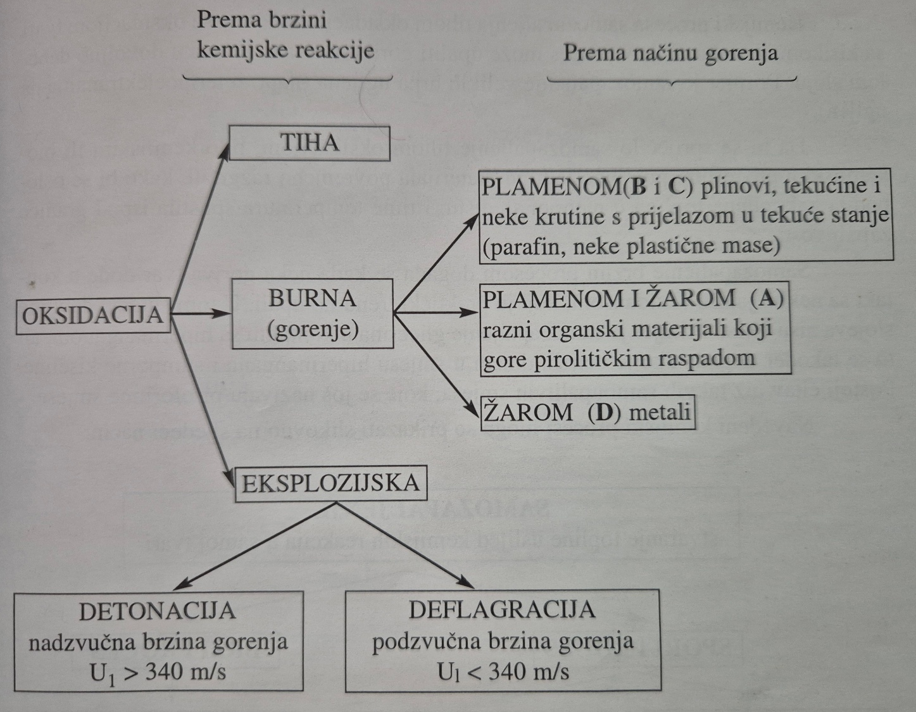

Slide 8
Vrste gorenja
POTPUNO
odvija se uz dovoljnu količinu kisika
Dobiveni plinoviti produkti gorenja i kruti ostatak nisu više zapaljivi
Nema pojave dima
Plinovita para i ugljični dioksid

Slide 9
Vrste gorenja
Nepotpuno
Odvija se uz nedovoljnu količinu kisika
Dobiveni produkti gorenja mogu se ponovo upaliti
Plinoviti produkti gorenja u smjesi za zrakom čine eksplozivnu smjesu
Gori uz obilje dima

Slide 10
Podjela tvari
TVARI
NEGORIVE
GORIVE
TEŠKO GORIVE
(815,6°C/5 min)
LAKO GORIVE

Slide 11
Što je požar?
Samopodržavajući proces gorenja koji se nekontrolirano širi u prostoru
Nanosi materijalnu štetu
Ugrožava živote

Slide 12
Razredi požara
A razred požara
B razred požara
C razred požara
D razred požara
F razred požara

Slide 13
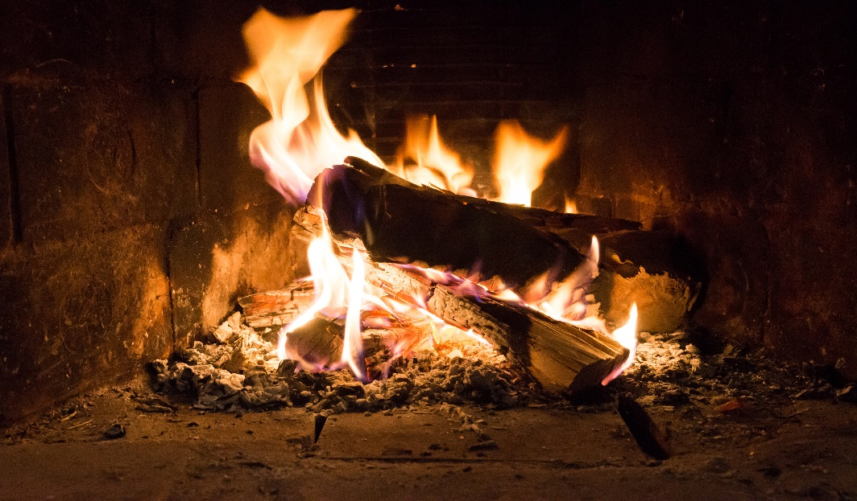
A razred požara
Požari krutina
Gore plamenom uz stvaranje žara
Drvo, tekstil, papir, sintetski materijali…
Tim razredom nisu obuhvaćeni metali

Slide 14
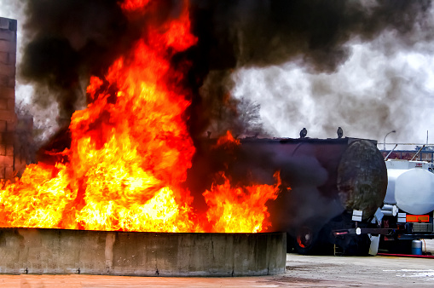
B razred požara
Požari tekućina
Gore samo plamenom
Benzin, etanol, aceton…
Neke krutine koje se u požaru rastale i kao takve nastave gorjeti (parafin, plastične mase)

Slide 15
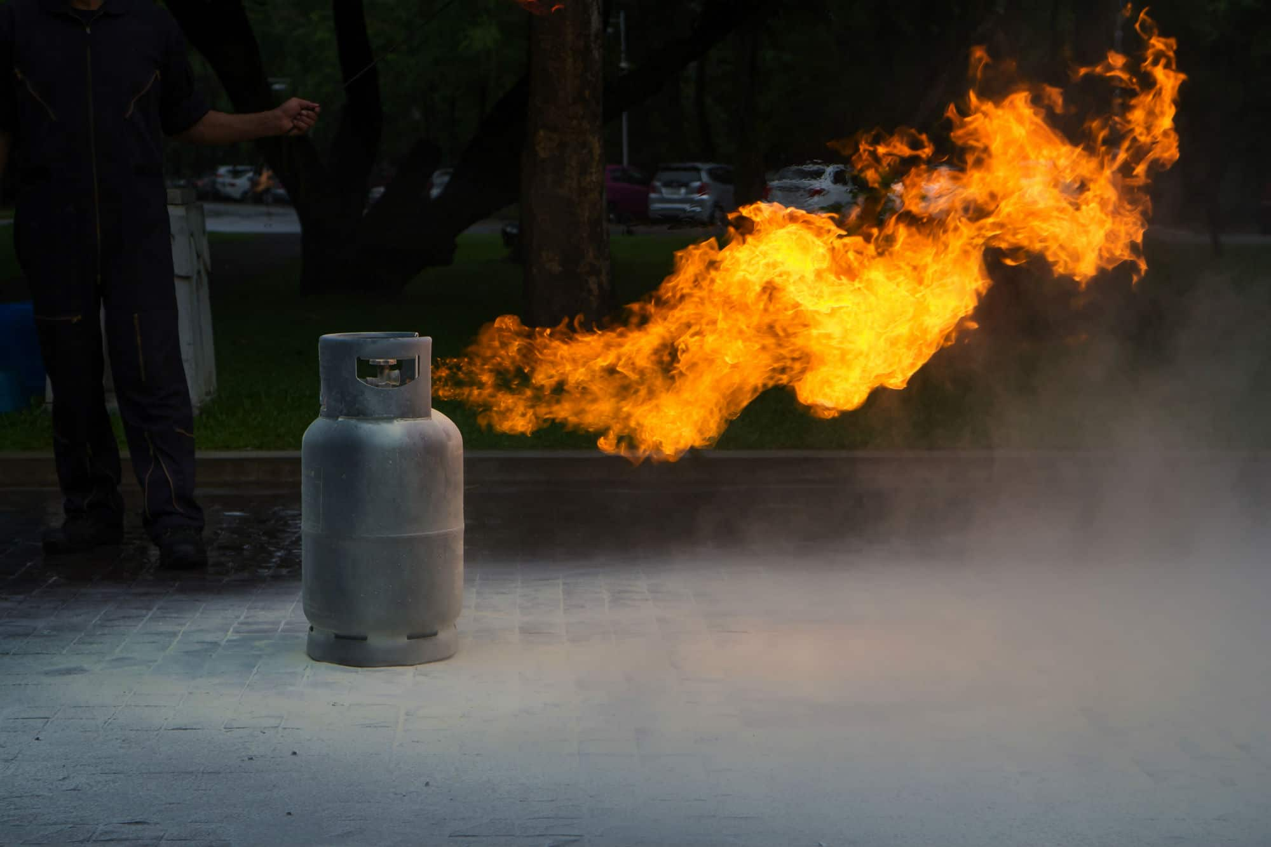
C razred plinova
Požari plinova
Gorenje se odvija samo plamenom
Zemni plin, propan-butan, acetilen…

Slide 16
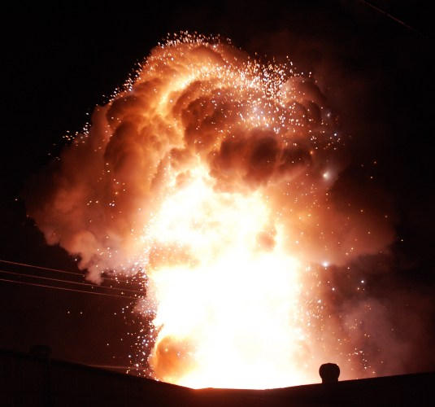
D razred požara
Požari metala
Gorenje se odvija samo žarom
Magnezij, aluminij, željezo…

Slide 17
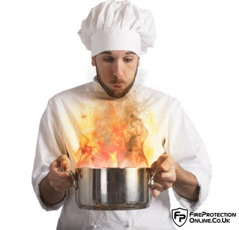
F razred požara
Požari masti i ulja biljnog i životinjskog porijekla
Gore intenzivnim i stabilnim plamenom

Slide 18
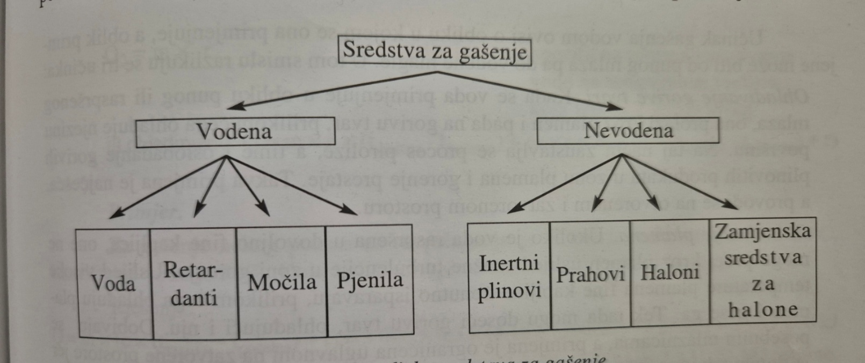
Procesi gašenja
SREDSTVA ZA GAŠENJE
Tvari koje mogu pogasiti požar
- ali da pritom ne načine veću štetu od požara

Slide 19
Procesi gašenja
Gašenje se ostvaruje uklanjanjem jednog ili više uvjeta gorenja
Uvjeti gorenja | Učinci gašenja | Sredstvo s kojim se ostvaruje učinak
Goriva tvar | Uklanjanje gorive tvari | Mehanički pribor
Izvor topline | Ohlađivanje | Voda, CO₂
Prisustvo oksidansa | Ugušivanje | Inertni plinovi, pjena, prah, priručna sredstva
Nesmetano odvijanje lančanih reakcija | Inhibiranje | Haloni, retardanti, prahovi

Slide 20
Vodena sredstva za gašenje
VODA
Najjeftinije i najpristupačnija
Primarno ima ohlađujući učinak
Ovisno o vrsti mlaza može imati i ugušujući učinak
Povećava svoj volumen 1700 puta kod isparavanja

Slide 21
Vodena sredstva za gašenje
VODA
Uzima se neposredno iz prirode
Lako se prevozi i čuva
Jednostavna upotreba
Brz učinak gašenja ohlađivanjem
Neškodljiva za okoliš

Slide 22
Vodena sredstva za gašenje
VODA
Dobar je vodič električne energije
Problemi zimi
Ne smiju se gasiti tvari inkompatibilne s vodom

Slide 23
Vodena sredstva za gašenje
PJENA
Polustabilna masa sastavljena od bezbroj sitnih mjehurića ispunjenih zrakom ili CO₂
Dobiva se kada sredstvo koje stvara pjenu, PJENILO razrijedi u vodi pa se takvoj otopini mehanički ubacuje zrak ili CO₂
Gasi ugušujuće (70%) i ohlađujuće (30%)

Slide 24
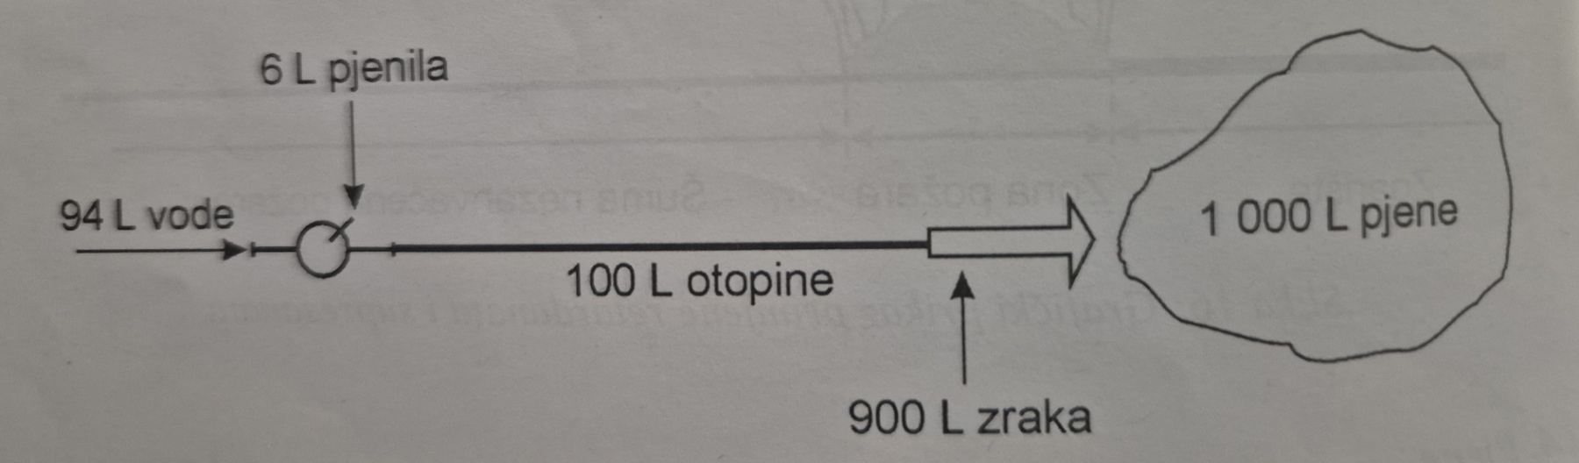
Vodena sredstva za gašenje
PJENA
Dijeli se prema ekspanziji
- teška pjena (do 20)
- srednja pjena ( 21 do 200)
- laka pjena (201 na više)

Slide 25
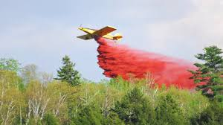
Vodena sredstva za gašenje
RETARDANTI
Na otvorenom prostoru
Na prostor koji nije zahvaćen požarom
Smanjuje gorivost ili ju čini negorivom

Slide 26
Vodena sredstva za gašenje
MOČILA ili supresanti
Izbacuju se izravno na požar
Pojačavaju rashladno djelovanje vode
Poboljšavaju prodiranje vode u gorivu tvar

Slide 27
Nevodena sredstva za gašenje
PRAH (S, ST)
Fino samljevene čestice anorganskih soli
Potreban potisni plin da ih se izbaci iz aparata
Izuzetno učinkoviti za gašenje tekućina i plinova
Oznake BC i ABC

Slide 28
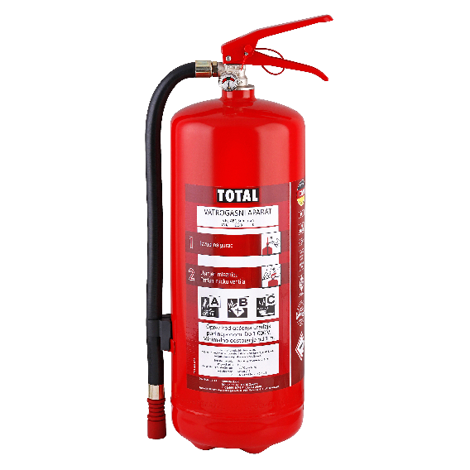
Nevodena sredstva za gašenje
PRAH
Za gašenje požara metala koriste se specijalni prahovi (oznake M ili D)
Gasi požar inhibitorski ili antikatalitički
Sprječava odvijanje lančanih reakcija
Dodatno gasi i ugušujuće

Slide 29
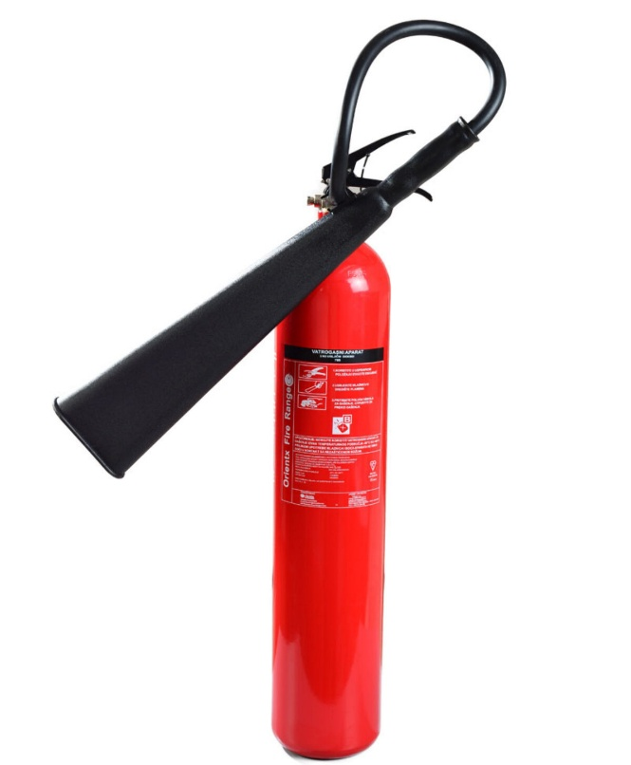
Nevodena sredstva za gašenje
UGLJIČNI DIOKSID
Djeluje ugušujuće i vrlo malo ohlađujuće
Za gašenje svih vrsta požara
U zatvorenom prostoru
Ne provodi el. energiju
Za manje požare klase B i C

Slide 30
Nevodena sredstva za gašenje
HALONI i ostala plinovita sredstva
Halon 1301 i 1211
Gase inhibirajuće
1993. prekinuta proizvodnja
Zamjenska sredstva koja gase inhibirajuće i ugušujuće (najpoznatiji FM200 i Inergen)

Slide 31
Nevodena sredstva za gašenje
Priručna sredstva za gašenje
Svako sredstvo koje brzo i djelotvorno može ugasiti početni požar
Gase ugušujući učinkom
- Pijesak
- Prekrivaći

Slide 32
Pitanja
Što je gorenje?
Koji su uvjeti gorenja?
Što su oksidansi i navedi neke?
Što je požar?
Navedi i objasni razrede požara.

Slide 33
Pitanja
Što je gašenje?
Nabroji metode gašenja.
Koja su sredstva za gašenje?
Objasni vodu kao sredstvo za gašenje.
Objasni prah kao sredstvo za gašenje.

